Slide 1
COMUNICAZIONE ONLINE, RETI E VIRTUALITA’
MATTEO CRISTANI

Slide 2
INDICE
CICLO DELLE LEZIONI
LEZ. 1 INTRODUZIONE AL CORSO | LEZ. 2 LA RETE INTERNET | LEZ. 3 IL WEB | LEZ. 4 LA POSTA ELETTRONICA | LEZ. 5 LE RETI P2P | LEZ. 6 CLASSI DI APPLICAZIONI WEB
LEZ. 7 PORTALI E MOTORI DI RICERCA | LEZ. 8 I SOCIAL NETWORKS | LEZ. 9 CONCETTO DI IPERTESTO | LEZ. 10 PROGETTO DI IPERTESTI | LEZ. 11 IL LINGUAGGIO HTML | LEZ. 12 ESERCITAZIONE SU HTML
LEZ. 13 LABORATORIO DI SVILUPPO DI PAGINE WEB | LEZ. 14 LABORATORIO DI SVILUPPO DI PAGINE WEB | LEZ. 15 WEB 2.0 | LEZ. 16 LABORATORIO DI SVILUPPO WEB 2.0 | LEZ. 17 LABORATORIO DI SVILUPPO WEB 2.0 | LEZ. 18 SOMMARIO DEL CORSO

Slide 3
AGENDA
TIPI DI SITI WEB
CLASSIFICAZIONE DELLE FUNZIONI DI UN SISTEMA BASATO SU WEB
MISURE SUL WEB
AUTORITY
HUBNESS
PAGERANK

Slide 4
LE DIMENSIONI DEL WEB
Difficili da valutare; comunque, il grafo è enorme.
Numero di nodi(=documenti): 2/4 miliardi (escludendo le pagine non accessibili).
Numero di archi: 60/100 miliardi.
Numero di host: 100/200 milioni.
Numero di utenti: 500/800 milioni.

Slide 5
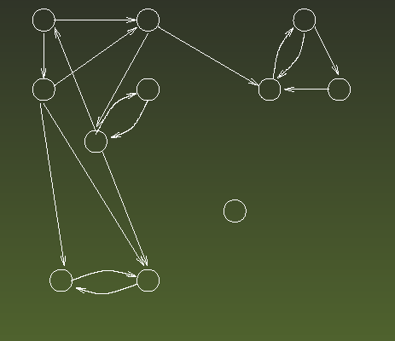
GRAFO

Slide 6
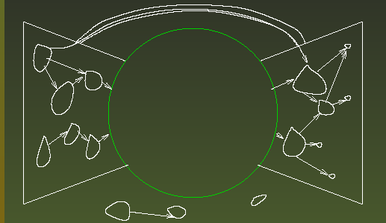
SMALL WORLD
Componente gigante
Comprende circa il 30% delle pagine.
Stime del diametro:
orientato=20/30;
non orientato=10/17.

Slide 7
SMALL WORLD
Componenti “sorgente”
Costituiscono circa il 24%
Puntano (direttamente o indirettamente) verso la componente gigante, ma …
… non sono raggiungibili dalla componente gigante.
Sono le pagine “reiette”.

Slide 8
SMALL WORLD
Componenti “pozzo”
Costituiscono circa il 24%
Sono raggiungibili dalla componente gigante, ma …
… da esse non si può tornare indietro.
In questa categoria rientra la maggior parte dei documenti senza link.

Slide 9
SMALL WORLD
Componenti “isolate e tentacoli”
Costituiscono circa il 24%
Sono raggiungibili dalla componente gigante, ma …
… da esse non si può tornare indietro.
In questa categoria rientra la maggior parte dei documenti senza link.

Slide 10
TIPI DI SITI WEB
SITI REFERENZIALI
SITI DI RIFERIMENTO

Slide 11
CLASSIFICAZIONE DELLE FUNZIONI
Un sito si dice referenziale se è un punto d’accesso alla rete, ovvero se a partire da quel sito è possibile raggiungere una rilevante quantità di siti
Un sito è di riferimento se è riferito da numerosi siti della rete
PROBLEMA: Tenere conto di entrambi gli aspetti
Un sito referenziale è tale se si possono raggiungere siti di riferimento
Un sito è di riferimento se viene raggiunto da numerosi siti referenziali.

Slide 12
PAGERANK
Si può pensare all’insieme dei documenti presenti sul Web come a un grafo, in cui:
i nodi sono gli URL;
c’è un arco fra il nodo x e il nodo y quando la pagina che corrisponde all’URL x contiene un link verso l’URL y.
Questo grafo è chiamato grafo del Web. Ovviamente, si tratta di un grafo dinamico, che cambia in continuazione.

Slide 13
PAGERANK: PRELIMINARI – LE COMPONENTI CONNESSE
Dato un grafo orientato G=(V,E), definiamo una relazione ↔ fra i nodi, ponendo x ↔ y quando esistono un cammino da x a y e un cammino da y a x.
La relazione ↔ è una relazione di equivalenza, le cui classi sono dette componenti (fortemente) connesse del grafo.
È possibile costruire il grafo ridotto G*, che ha come nodi le componenti connesse, e ha un arco fra la componente C₁ e la componente C₂ quando esiste un arco che va da un nodo di C₁ a un nodo di C₂.

Slide 14
PERCHE’ SERVONO LE MISURE DEL WEB?
La ricerca di informazioni è diventata sempre più difficile, per vari motivi:
dimensioni;
mancanza di semantica (tentativi di realizzare il Web semantico) e struttura;
qualità di informazione estremamente eterogenea;
i documenti sono soggetti a rapida modifica.
Per tali motivi, circa l’80% degli utenti utilizza abitualmente i motori di ricerca.

Slide 15
CHE COSA MISURIAMO?
Dato un insieme P di pagine e una query Q, definire una funzione r_{Q} : P → R che associ, ad ogni pagina, un numero reale (rank), che indica il grado di rilevanza di quella pagina a fronte di quella query.
Tecniche di ranking basate su:
analisi del contenuto testuale (Altavista);
analisi della struttura dei link (Google).

Slide 16
HITS
È una procedura di misura simile a pagerank
Ha avuto un certo successo negli anni 90 ma oggi non è più in voga
Si basa su due misure specifiche:
Authority
Hubness

Slide 17
AUTORITY ED HUBNESS
Ogni pagina ha due punteggi:
ai punteggio autority
hi punteggio hub
Una pagina è una buona “authority” se è riferita da buoni hub.
Una pagina è un buon “hub” se contemporaneamente riferisce buone authority su uno stesso argomento.

Slide 18
AUTHORITY ED HUBNESS
Se la pagina p punta a pagine con un alto valore come autority
deve ricevere un alto punteggio come hub
Se p è riferita da molte pagine che hanno un alto punteggio come hub, allora
deve ricevere un alto punteggio come authority

Slide 19
MISURE
HITS è basato sull’iterazione per aggiornamento di x ed y mediante gli operatori qui sopra indicati
Le iterazioni qui sopra terminano quando non avviene più alcuna significativa modifica ai valori di x ed y
La convergenza è veloce

Slide 20
PAGERANK
PageRank è un algoritmo di ranking con le seguenti caratteristiche:
assegna a ciascuna pagina i un rank R_{i} in modo statico, cioè indipendente dalla query: data una query Q, si determineranno le pagine che soddisfano la query, e queste pagine verranno ordinate in base al loro rank;
determina l’importanza di una pagina esclusivamente sulla base dei link, e non del contenuto testuale: si basa sull’idea che il contenuto non è autodescrittivo, e che il conferimento di importanza di una pagina è un processo esogeno.
È alla base dell’algoritmo di ranking usato da Google.

Slide 21
L’IDEA DEL PAGERANK
Una pagina è tanto più importante quanto più numerose sono le pagine che la puntano.
Se R_{i} indica l’importanza (rango) di una pagina i, essa distribuisce la propria importanza in modo uniforme alle pagine che punta:
dove j→ i indica la presenza di un link da j a i, e N_{j} è il numero di link contenuti nella pagina j.
Esiste una (unica) soluzione all’equazione di ricorrenza?
Solo se il grafo è fortemente connesso!

Slide 22
MISURA AMMORBIDITA
Per garantire che il grafo sia fortemente connesso, si introduce un fattore che corrisponde a supporre dei “link random” al grafo:
dove N è il numero di pagine.
Il rango della pagina i è determinato in parte (cioè, per una frazione 1-α) dalle pagine che puntano i, e in parte (frazione α) è acquisito “gratuitamente” (come per effetto della presenza di archi da tutte le pagine alla pagina i).
α ∈ [0,1]: di solito α ≈ 0,15 (fattore di spargimento).

